Slide 1
ГОСУДАРСТВЕННАЯ АДМИНИСТРАЦИЯ РЫБНИЦКОГО РАЙОНА И ГОРОДА РЫБНИЦЫ
ОТЧЕТ ОБ ИСПОЛНЕНИИ БЮДЖЕТА РЫБНИЦКОГО РАЙОНА И Г. РЫБНИЦЫ
ЗА 2023 ГОД

Slide 2
Исполнение доходной части в 2023 году

Slide 3
Структура доходной части бюджета Рыбницкого района и г. Рыбница в 2023 году
План – 293,5 млн. руб.
Факт – 298,2 млн. руб.
Выполнение – 101,6%

Slide 4
Доходы по целевым направлениям в 2023 году

Slide 5
Структура налоговых и неналоговых платежей за 2023 год

Slide 6
Крупнейшие налогоплательщики в местный бюджет Рыбницкого района и г. Рыбница за 2023 – 2022 годы

Slide 7
Исполнение расходной части местного бюджета за 2023 год

Slide 8
Структура расходной части

Slide 9
Социально защищенные статьи расходов

Slide 10
Резервный фонд бюджета Рыбницкого района и г. Рыбницы запланирован в сумме 565 343 рублей, фактическое исполнение составило 470 384 руб., в том числе:
оказание единовременной материальной помощи участникам, инвалидам и семьям погибших во время боевых действий в Приднестровской Молдавской Республике; участникам и инвалидам Великой Отечественной войны; малоимущим гражданам Рыбницкого района и города Рыбницы; при рождении двух и более детей (двойня, тройня) выплата разовых премий и оказание разовой материальной помощи гражданам за заслуги перед Рыбницким районом и городом Рыбницы – 129 736 руб.;
финансирование мероприятий, проводимых Советом народных депутатов Рыбницкого района и г.Рыбницы и Государственной администрацией Рыбницкого района и г. Рыбницы – 331 688 руб.
Проведение аварийно-восстановительных работ – 8 960 рублей

Slide 11
По фонду экономического развития при плане
1 122 621 руб., финансирование не производилось
По фонду социального развития Рыбницкого района и г. Рыбницы при плане 910 979 руб., профинансировано 160 000 руб.,

Slide 12
С целью государственной поддержки молодых семей и молодых специалистов с 2009 года действует программа бюджетного кредитования молодых семей и молодых специалистов органов внутренних дел, просвещения, здравоохранения и крестьянских (фермерских) хозяйств, работающих в сельской местности.
За 2023 год бюджетный кредит на приобретение жилья выделен 5 молодым семьям на сумму по 100 000 руб.
Бюджетные кредиты молодым специалистам и крестьянским-фермерским хозяйствам за 2023 год не предоставлялись, ввиду отсутствия заявок.

Slide 13
Предоставление права льготного проезда на автомобильном транспорте общего пользования лицам, имеющим в соответствие с действующим законодательством Приднестровской Молдавской Республики право льготного проезда (льготу в размере 100%), осуществляется путем организации перевозок на 2 (двух) социальных маршрутах № 20, № 25.
За 2023 год при плане 1 млн. 25 тыс. руб., профинансировано 1 млн. 11 тыс. руб. или 98,2% к плану.

Slide 14
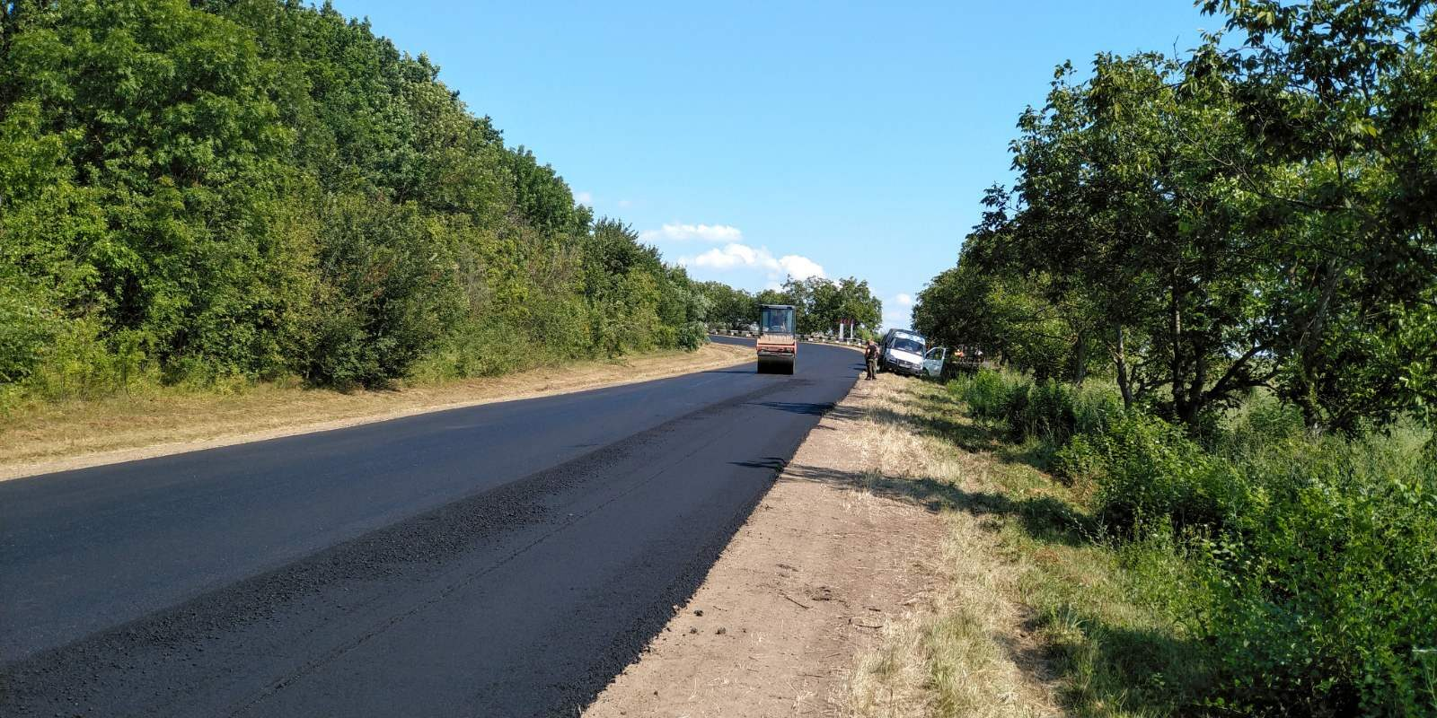
Основные характеристики Дорожного фонда Приднестровской Молдавской Республики за 2023 год по Рыбницкому району и г. Рыбнице
Согласно распределению средств для формирования программ развития дорожной отрасли по автомобильным дорогам общего пользования, находящимся в муниципальной собственности Рыбницкого района и г. Рыбницы за 2023 год утверждены средства в сумме 17 967 080 руб. исполнена на 97%

Slide 15
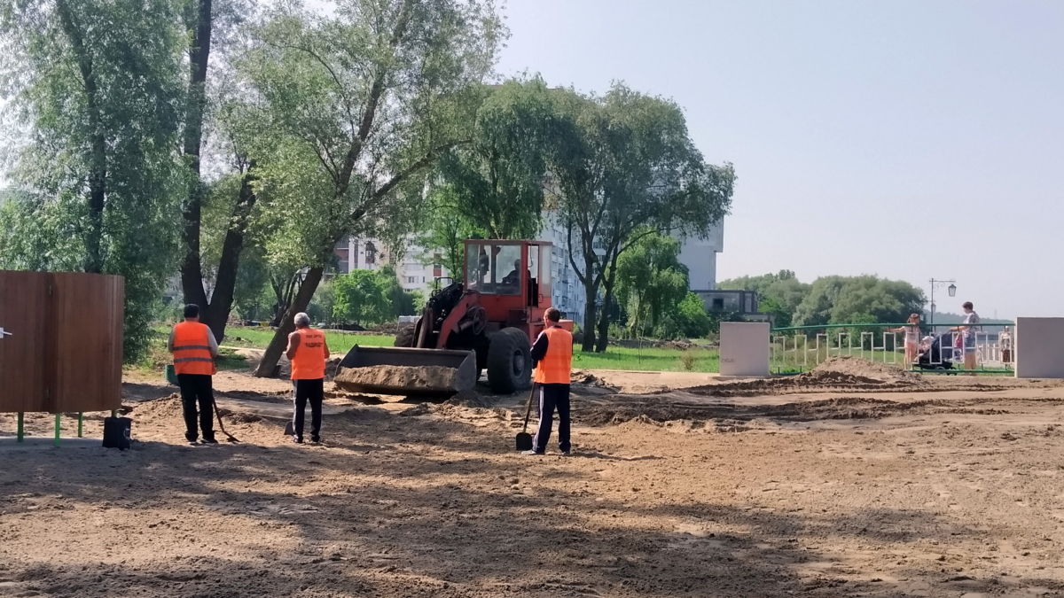
Основные целевые бюджетные фонды и планирование программ
Утвержденный план поступлений средств в территориальный целевой бюджетный экологический фонд Рыбницкого района и г. Рыбницы на 2023 год с учетом остатка руб. составляет
3 206 231 руб.
Сумма поступлений в данный фонд за 2023 год с учетом переходящих остатков составила 2 923 464 руб. руб. или 91% от плана на 2022 год.

Slide 16
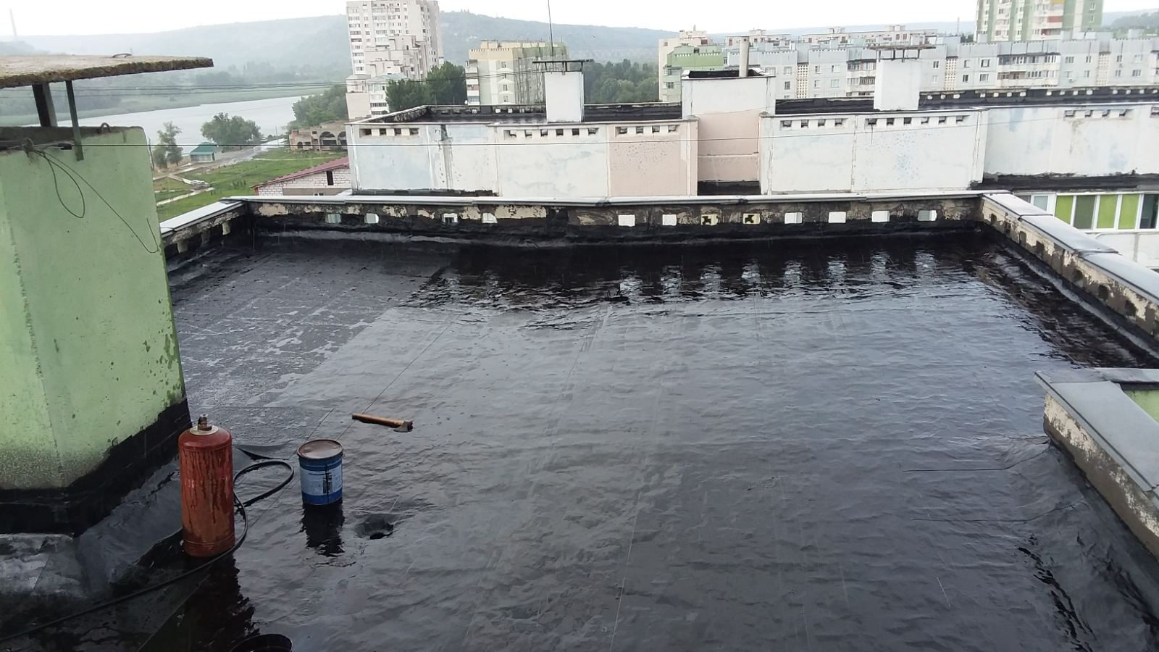
Фактически за 2023 год за счет местного бюджета для финансирования мероприятий Программы содержания жилищного фонда, объектов социально – культурной сферы и благоустройства территории Рыбницкого района и г. Рыбницы выполнены работы на сумму 16 млн. 754 тыс. руб. или 84% от плана.

Slide 17
В рамках реализации Муниципальной программы исполнения наказов избирателей в 2023 году осуществлены мероприятия по приобретению материалов и выполнению работ по ремонту уличного освещения, дорог и тротуаров, объектов культуры и жилищного фонда, зданий образовательных учреждений, а также по благоустройству территорий города и района на общую сумму 1 млн. 650 тыс. руб. или 98% от плана

Slide 18
